Slide 1


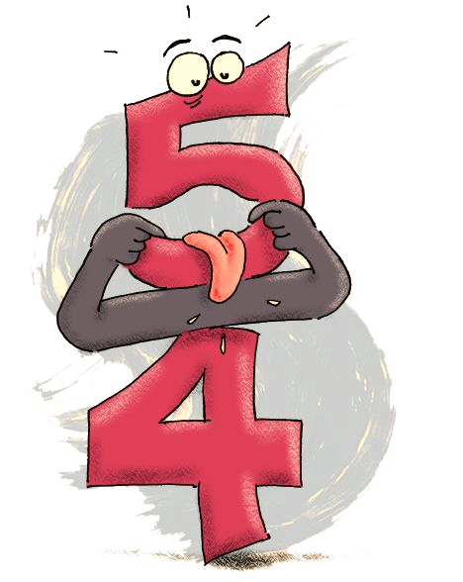
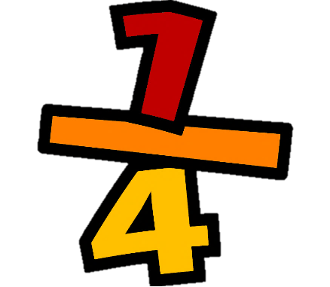
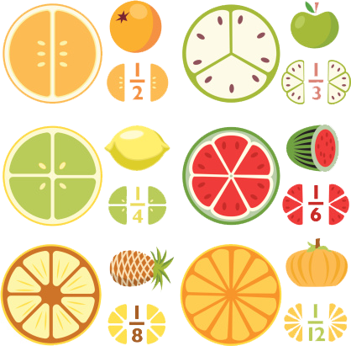

Toán
Phân số và
phép chia số tự nhiên
(tiếp theo)
Notes:
Tham khảo ý tưởng của Tiara Anggraini Prasetyo

Slide 2
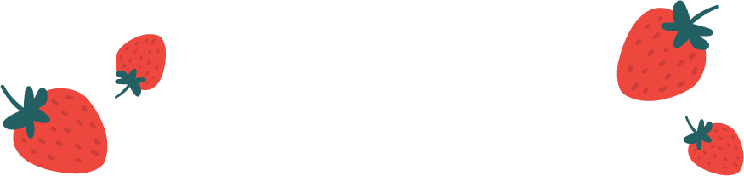


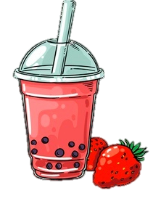
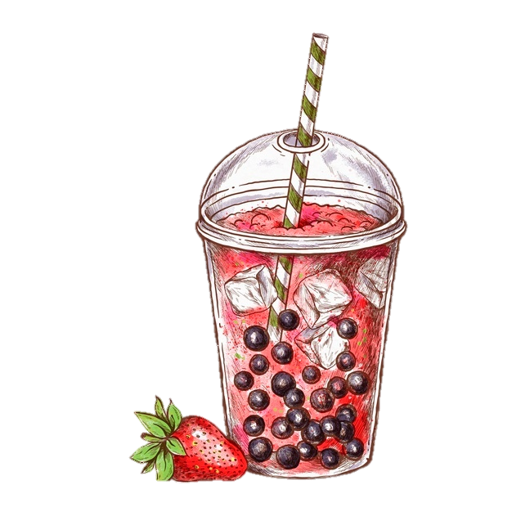
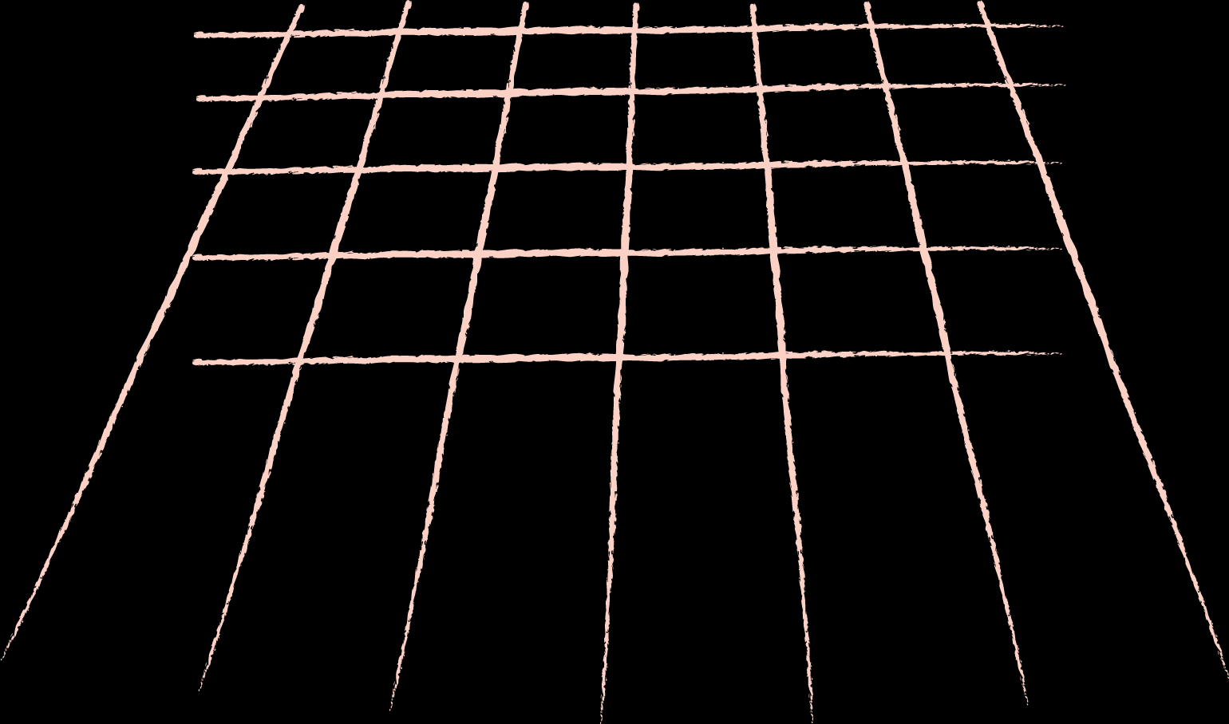





1
1
Khởi động
Khởi động
KTUTS

Slide 3


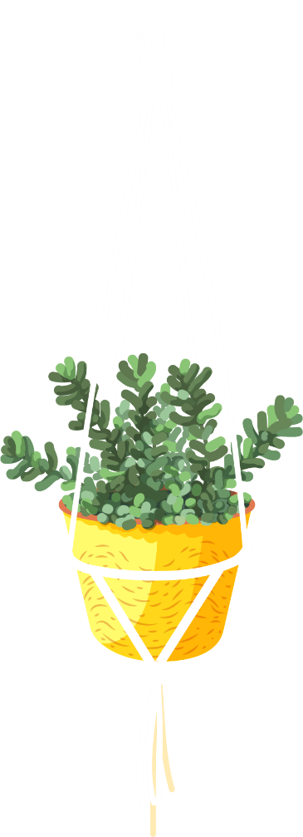






Viết thương của các phép chia sau dưới dạng phân số
$$\frac{\text{4}}{\text{5}}$$
$$\frac{\text{5}}{\text{8}}$$
$$\frac{\text{17}}{\text{21}}$$
$$\frac{\text{13}}{\text{15}}$$
4 : 5
5 : 8
17 : 21
13 : 15

Slide 4

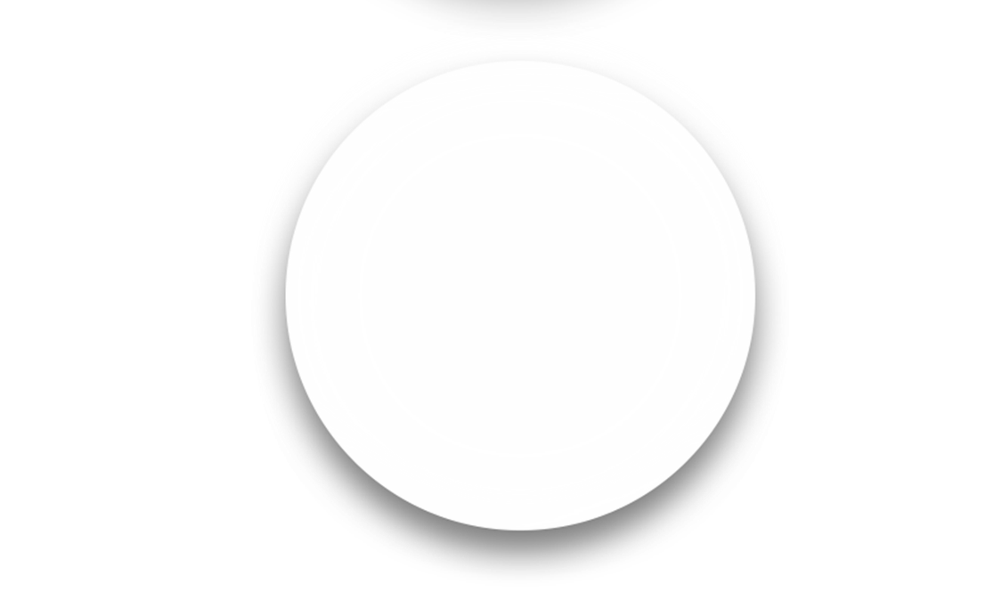
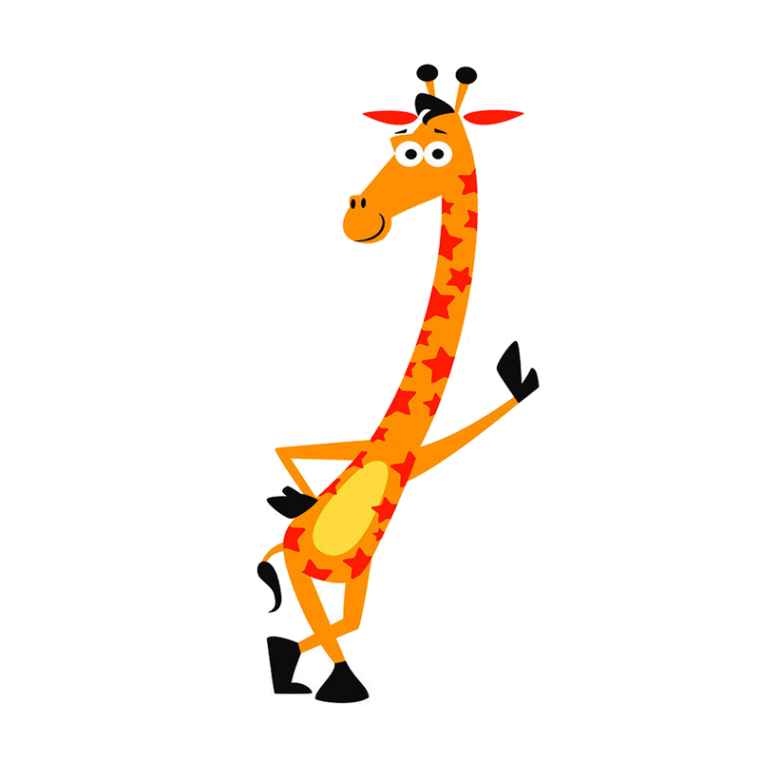








Phân số và phép chia số tự nhiên
(tiếp theo)

Slide 5
Mục tiêu bài học
- Nhận biết được kết quả của phép chia số tự nhiên cho số tự nhiên khác 0 có thể viết thành phân số (trong trường hợp tử số lớn hơn mẫu số).
- Bước đầu biết so sánh phân số với 1.

Slide 6
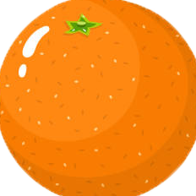


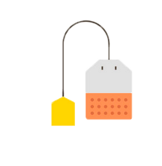



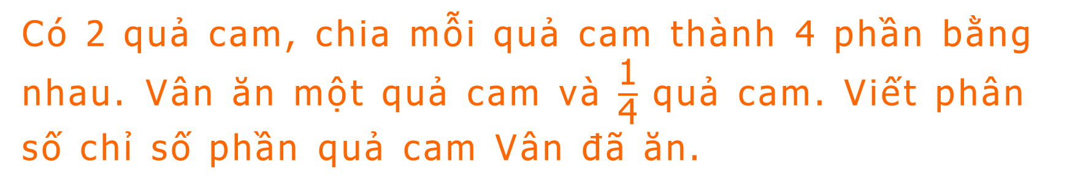

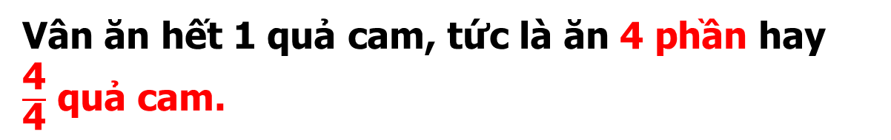
1
1
Ví dụ 1
Có 2 quả cam, chia mỗi quả cam thành 4 phần bằng nhau. Vân ăn một quả cam và $\frac{\text{1}}{\text{4}}$ quả cam. Viết phân số chỉ số phần quả cam Vân đã ăn.
Như vậy, Vân ăn hết ….. phần của quả cam hay ….. quả cam.
Vân ăn hết 1 quả cam, tức là ăn 4 phần hay
$\frac{\text{4}}{\text{4}}$ quả cam.
5
$\frac{\text{5}}{\text{4}}$
Vân ăn thêm $\frac{\text{1}}{\text{4}}$ quả cam, tức là ăn thêm 1 phần.
1
1 quả
4
quả
5
quả
4

Slide 7

1
Ví dụ 2
1
Chia đều 5 quả cam cho 4 bạn. Tìm phần cam mỗi bạn.
5 : 4 = ?
Thảo luận nhóm 2

Slide 8
Ví dụ 2:
Chia đều 5 quả cam cho 4 người. Tìm phần cam của mỗi người.
quả cam.

Slide 9


1
Ví dụ 2
1
Chia đều 5 quả cam cho 4 bạn. Tìm phần cam mỗi bạn.
$\frac{\text{5}}{\text{4}}$
5 : 4 = ?
(quả cam)
Sau ….. lần chia như thế, mỗi người được ….. phần của quả cam hay ….. quả cam.
5
$\frac{\text{5}}{\text{4}}$
5

Slide 10





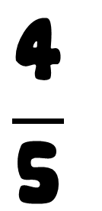


1
Nhận xét
1
$\frac{\text{5}}{\text{4}}$
quả cam
1 quả cam
$$\frac{\text{4}}{\text{5}}$$
$\frac{\text{5}}{\text{4}}$
…
1
>
Phân số có tử số lớn hơn mẫu số thì phân số đó lớn hơn 1.

Slide 11



1
Nhận xét
1
$\frac{\text{1}}{\text{4}}$
quả cam
1 quả cam
$\frac{\text{1}}{\text{4}}$
…
1
<
Phân số có tử số nhỏ hơn mẫu số thì phân số đó nhỏ hơn 1.

Slide 12


1
Nhận xét
1
$\frac{\text{4}}{\text{4}}$
quả cam
1 quả cam
$\frac{\text{4}}{\text{4}}$
…
1
=
Phân số có tử số bằng mẫu số thì phân số đó bằng 1.

Slide 13

1
1
Nhận xét
Phân số có tử số lớn hơn mẫu số thì phân số đó lớn hơn 1.
Phân số có tử số bằng mẫu số thì phân số đó bằng 1.
Phân số có tử số nhỏ hơn mẫu số thì phân số đó nhỏ hơn 1.

Slide 14

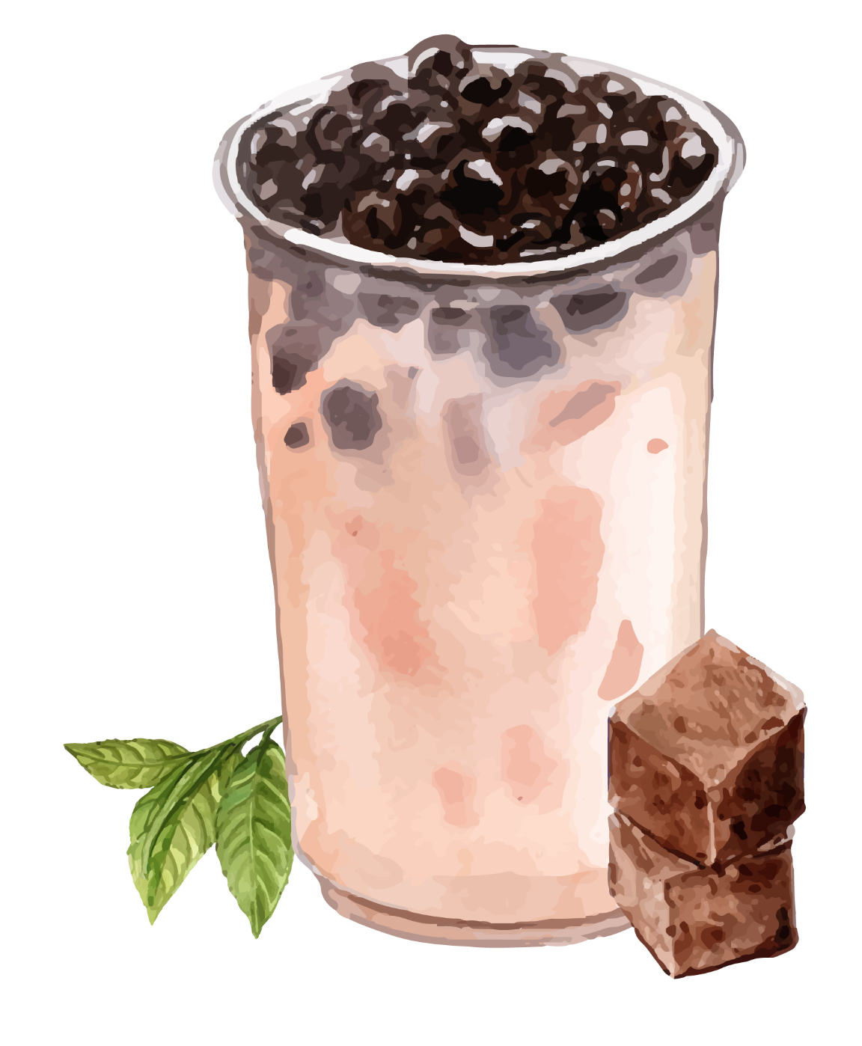
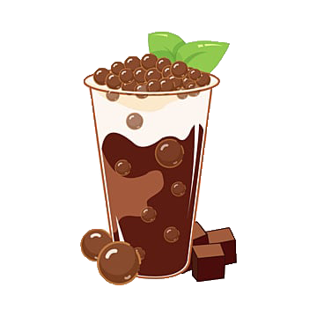
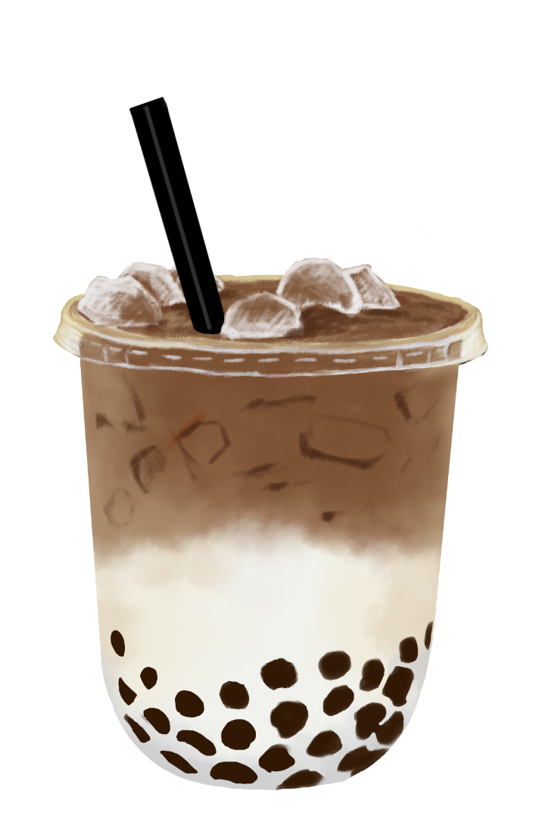

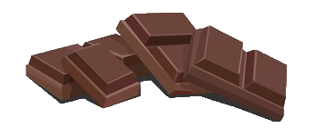
1
1
Luyện tập
Luyện tập
KTUTS

Slide 15

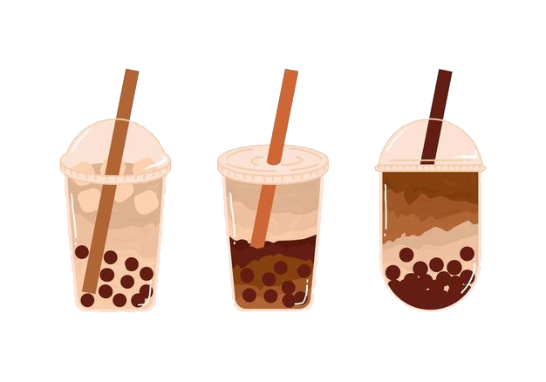

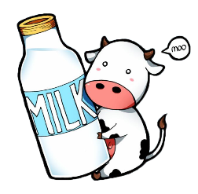


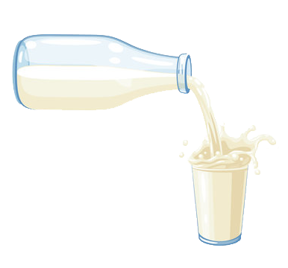
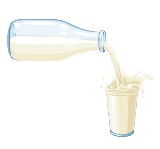
1. Viết thương của mỗi phép chia sau dưới dạng phân số:
9 : 7
=
8 : 5
=
19 : 11
=
3 : 3
=
2 : 15
=
KTUTS

Slide 16
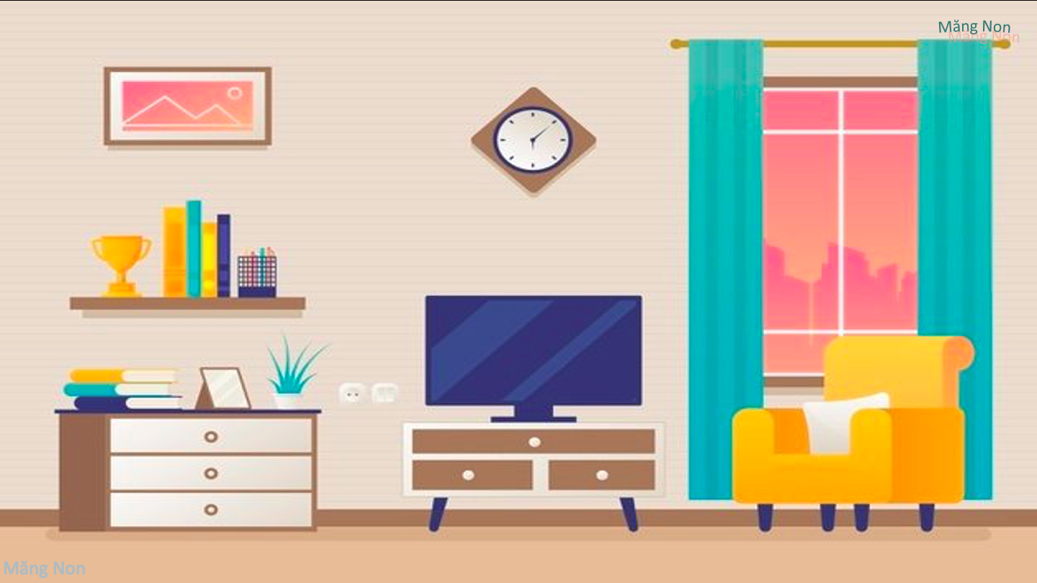


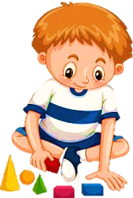

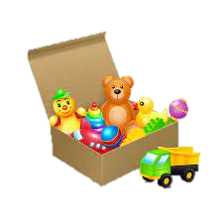


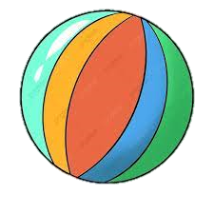
Mẹ tớ sắp về rồi, các bạn hãy cùng tớ dọn dẹp đồ chơi nhé!

Slide 17
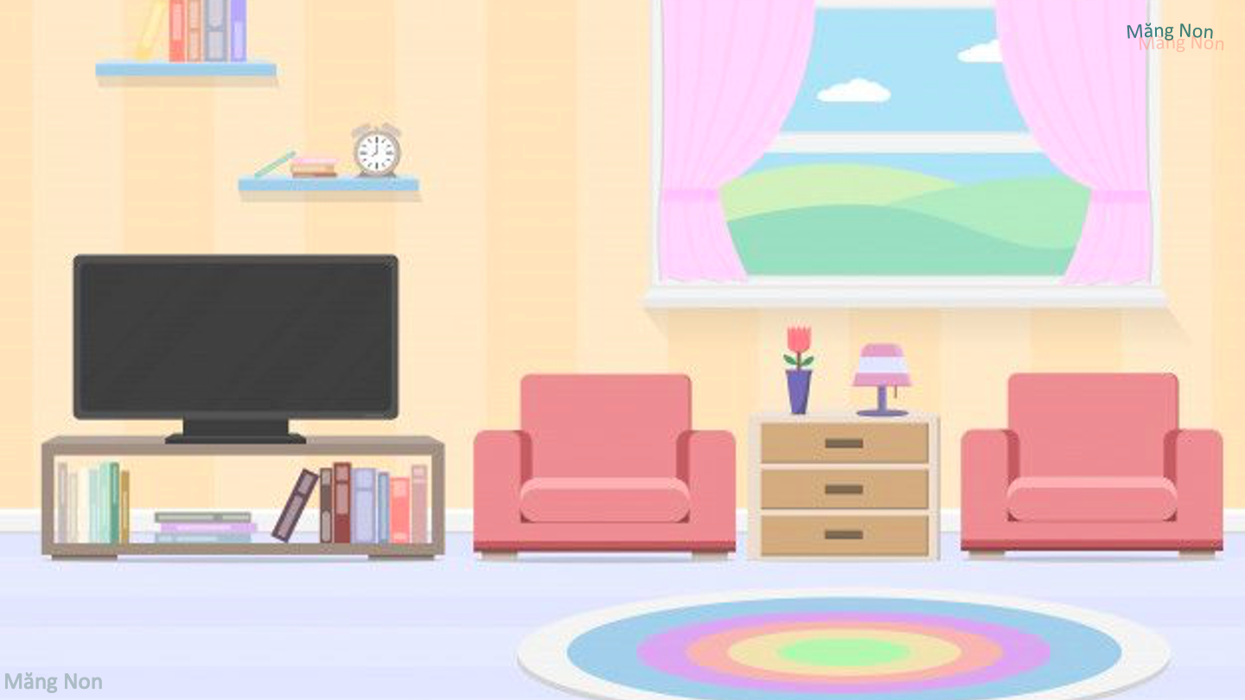
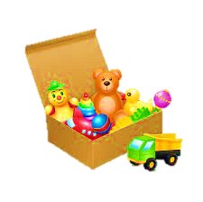

Các em hãy giúp bạn nhỏ dọn dẹp đồ chơi thật ngay ngắn và gọn gàng bằng cách trả lời đúng các câu hỏi nhé!
Notes:
Thầy cô chọn vào món đồ để đến câu hỏi tương ứng
Kick vào sọt để đến slide cuối cùng.

Slide 18

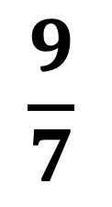
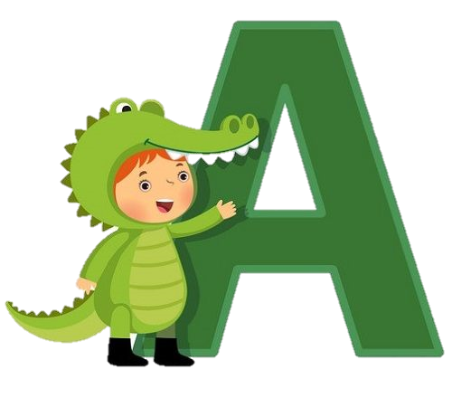

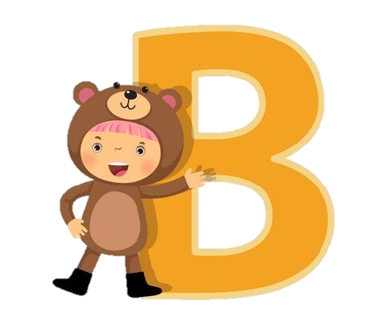



9 : 7 =
$$\frac{9}{7}$$
$$\frac{7}{9}$$
1 (dư 2)
Notes:
Kick vào đáp án sẽ hiện kết quả.
Kick vào sọt rác để trở với slide câu hỏi

Slide 19
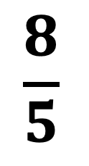
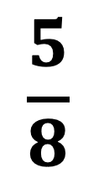
8 : 5 =
$$\frac{5}{8}$$
1 (dư 3)
$$\frac{8}{5}$$
Notes:
Kick vào đáp án sẽ hiện kết quả.
Kick vào sọt rác để trở về với slide câu hỏi

Slide 20


19 : 11 =
1 (dư 8)
$$\frac{19}{11}$$
$$\frac{11}{19}$$
Notes:
Kick vào đáp án sẽ hiện kết quả.
Kick vào sọt rác để trở về với slide câu hỏi

Slide 21
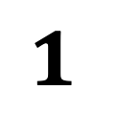


3 : 3 =
$$\frac{3}{1}$$
$$1$$
$$\frac{3}{3}$$
Notes:
Kick vào đáp án sẽ hiện kết quả.
Kick vào sọt rác để trở về với slide câu hỏi

Slide 22


2 : 15 =
0
$$\frac{2}{15}$$
$$\frac{15}{2}$$
Notes:
Kick vào đáp án sẽ hiện kết quả.
Kick vào sọt rác để trở về với slide câu hỏi

Slide 23


Ôi, nhà cửa gọn gàng rồi. Cảm ơn các bạn!

Slide 24


7
7
Bài tập 2: Có hai phân số và , phân số nào
chỉ phần đã tô màu của hình 1 ? Phân số nào chỉ phần đã tô màu của hình 2?
6
12
$$\frac{7}{6}$$
Hình 1
$$\frac{7}{12}$$
Hình 2

Slide 25
3
3
9
7
6
19
24
Trong các phân số
;
;
;
;
;
4
14
5
10
17
24
a) Phân số nào bé hơn 1?
b) Phân số nào bằng 1?
c) Phân số nào lớn hơn 1?
Phân số bé hơn 1 | Phân số bằng 1 | Phân số lớn hơn 1

Slide 26
Mục tiêu bài học
- Nhận biết được kết quả của phép chia số tự nhiên cho số tự nhiên khác 0 có thể viết thành phân số (trong trường hợp tử số lớn hơn mẫu số).
- Bước đầu biết so sánh phân số với 1.

Slide 27





















Thank you!

